Slide 1
Рисование окружностей заданного радиуса, содержащих внутри себя точки
Годовой проект по информатике
Грек Полина 10-3

Slide 2
Постановка задачи
Из заданного множества точек на плоскости выбрать две различные точки так, чтобы окружности заданного радиуса с центрами в этих точках содержали внутри себя одинаковое количество заданных точек.
Необходимо найти координаты точек внутри окружностей

Slide 3
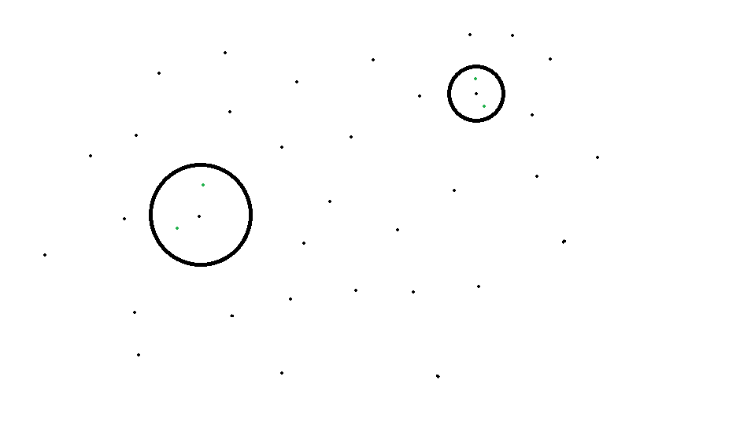
Постановка задачи

Slide 4
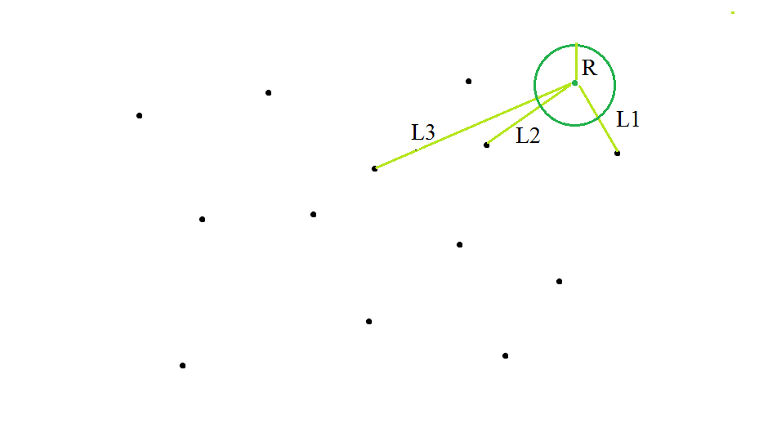
Метод решения

Slide 5
Пример работы программы
Входящие данные Результат
80 R1 = 80 100 123 123 100 150 R2 = 100 200 200 100 150 67 76 564 876 500 300 23 345 123 123 89 456 320 100 200 500

Slide 6
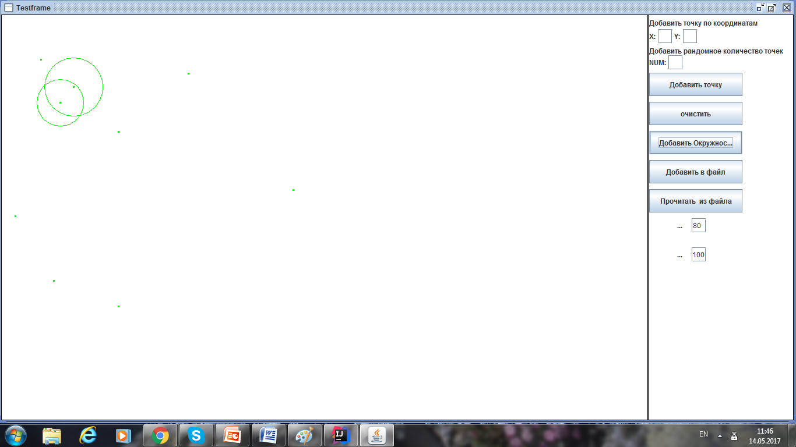
Пример работы программы

Slide 7
Спасибо за внимание!

